Slide 1
Муниципальное дошкольное образовательное учреждение
детский сад комбинированного вида № 6 «Солнышко»
Художественные средства
выразительности в пейзажной живописи.
2 часть
Подготовила воспитатель
Командрина Марина Михайловна

Slide 2
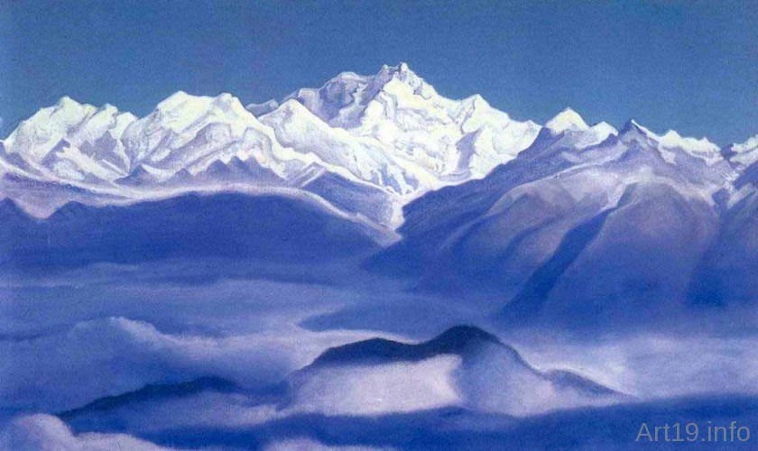
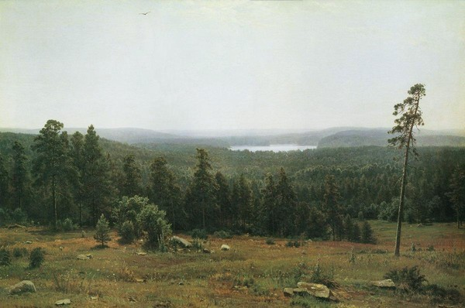
Горизонтальный формат
передаёт широкую панораму, протяженность, пространственность, монументальность.
«Гималаи» Н. Рерих
«Лесные дали» И. Шишкин

Slide 3
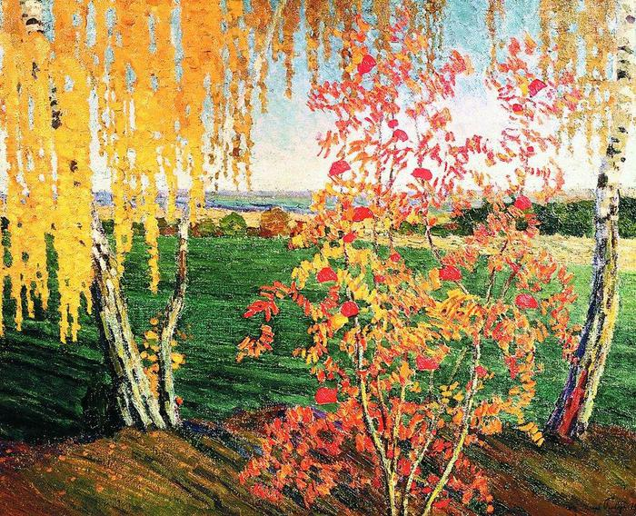
Квадратный формат
обычно передает спокойствие,
тишину, умиротворенность, задумчивое, лирическое настроение.
«Рябинка» И. Грабарь

Slide 4
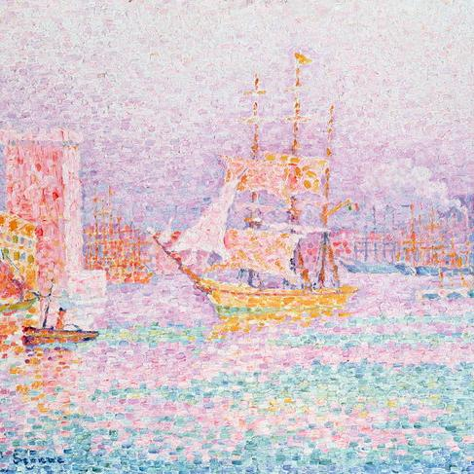
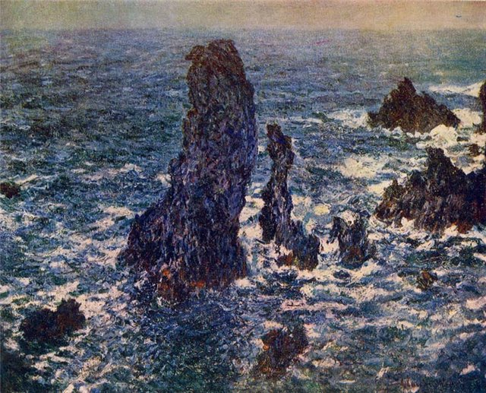
Мазок в живописи
Техника зависит от индивидуальной манеры художника, она очень разнообразна.
«Марсельский порт» П. Синьяк
«Скалы в Бель-Иль» К. Моне

Slide 5
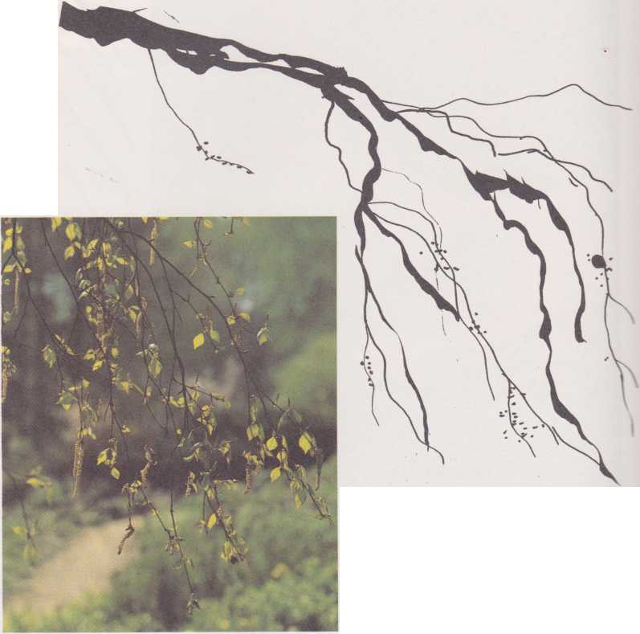
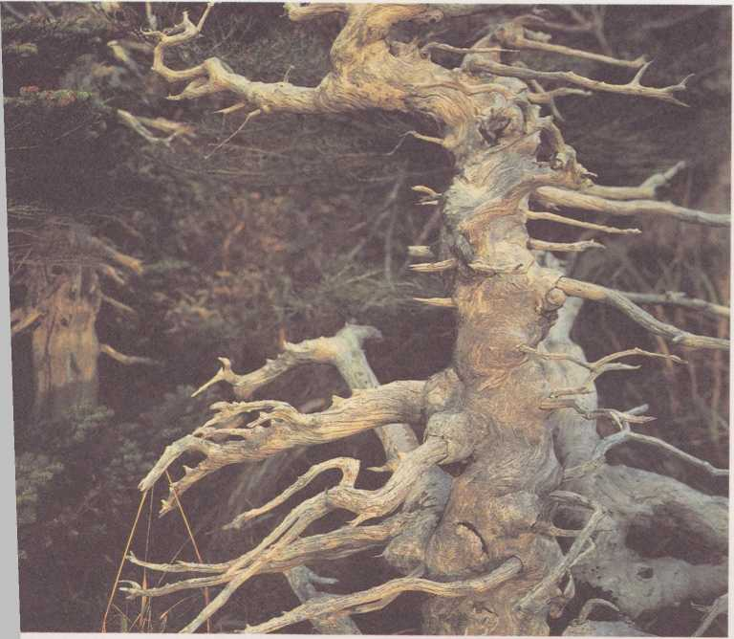
Характер линий

Slide 6
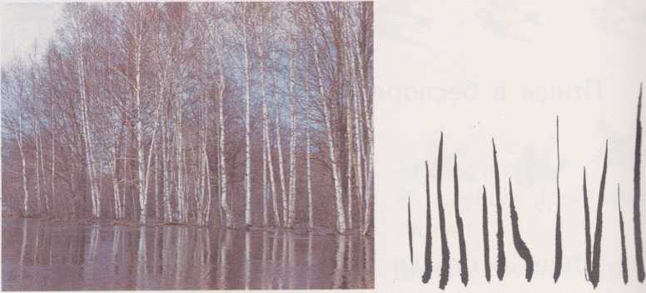
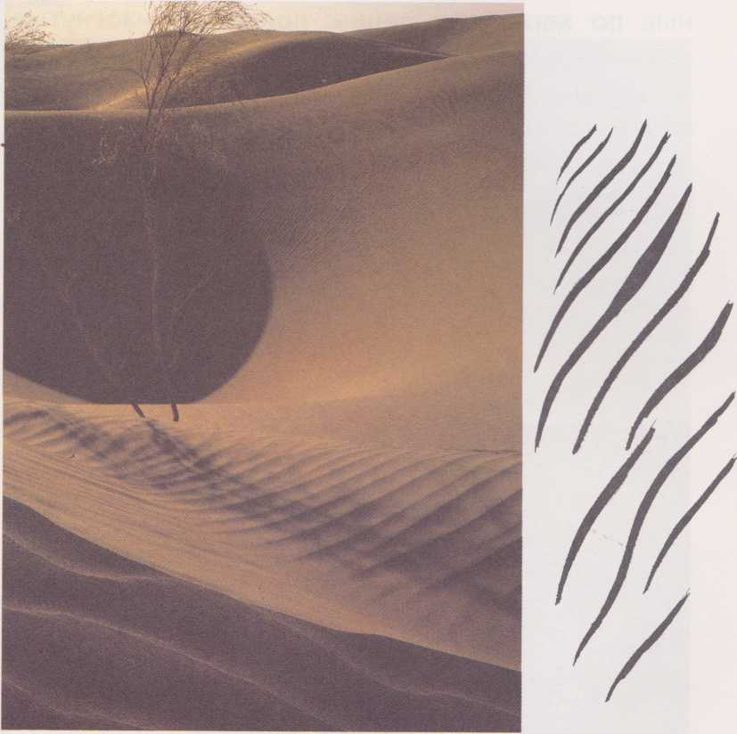
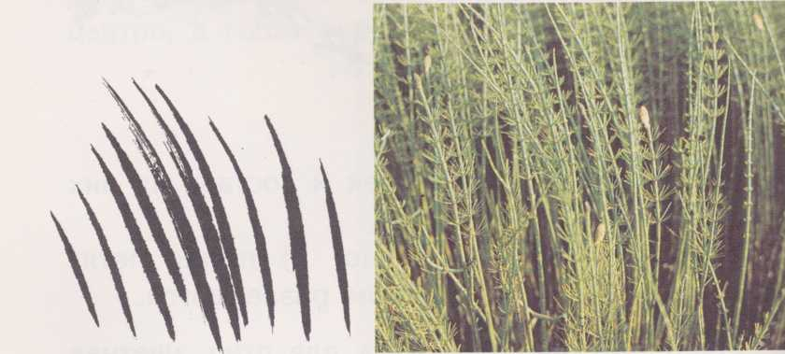
Ритм линий

Slide 7
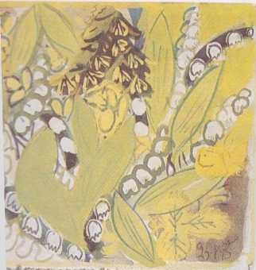
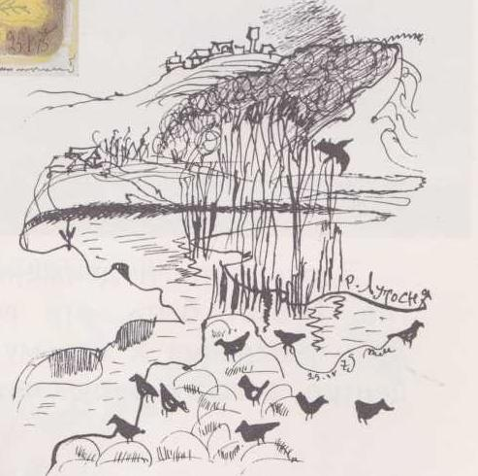
Ритм пятен.
Т. Маврина «Ландыш пел»
Т. Маврина «Правый берег реки Лутосни».

Slide 8
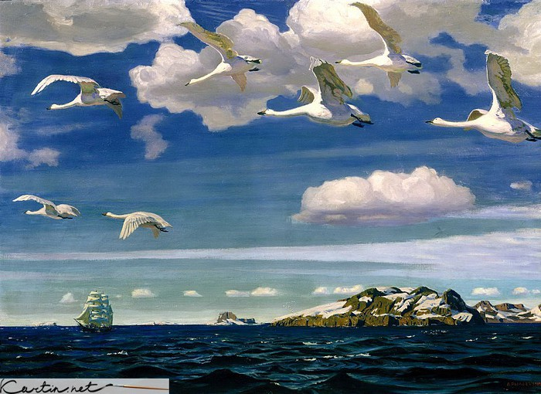
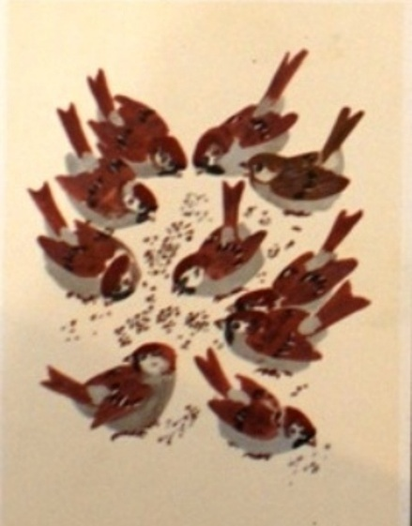
Ритм пятен передает движение
А. Рылов «В голубом просторе»
Е. Чарушин «Воробьи»

Slide 9
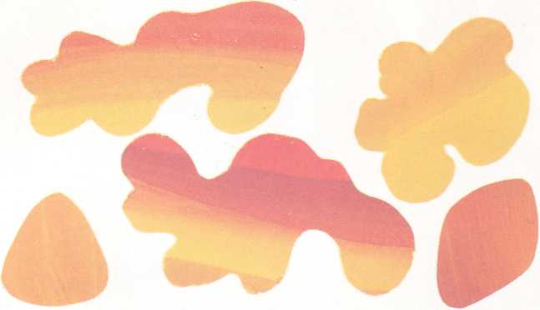
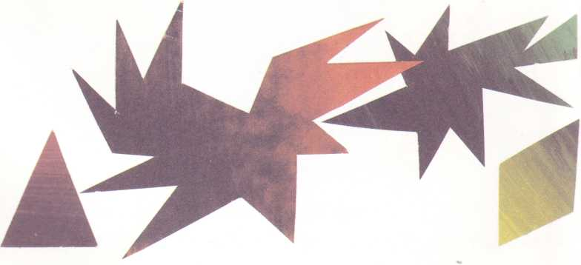
Характер форм
Как может говорить форма?
В этих плавных формах больше спокойствия и доброты.
А эти острые формы
кажутся злыми и колючими.

Slide 10
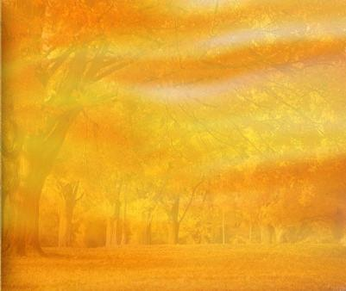
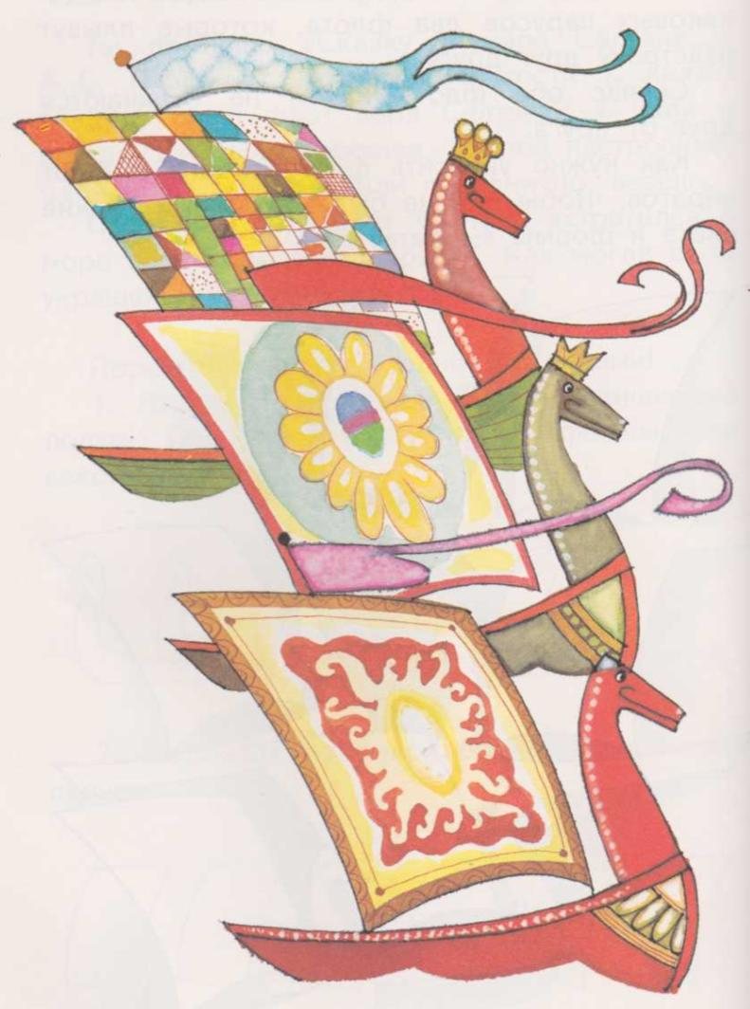
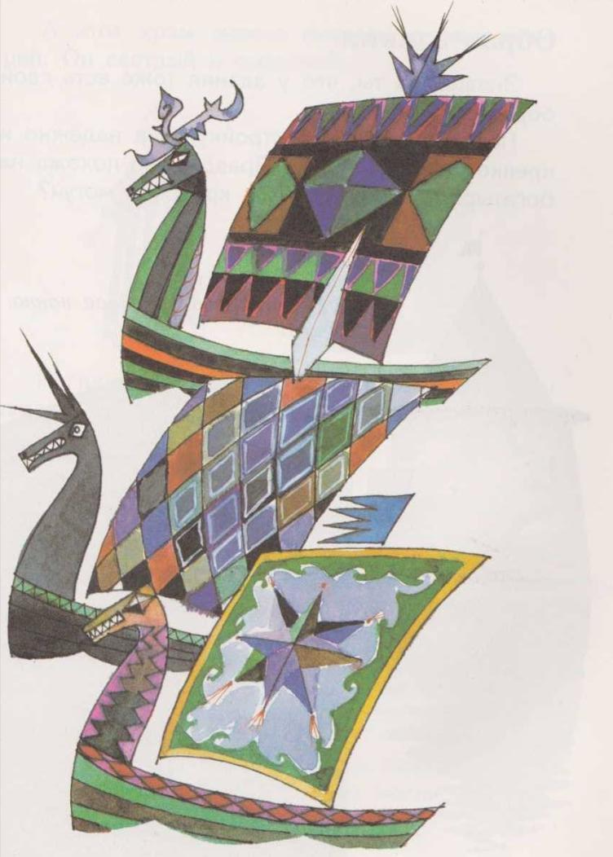

Slide 11
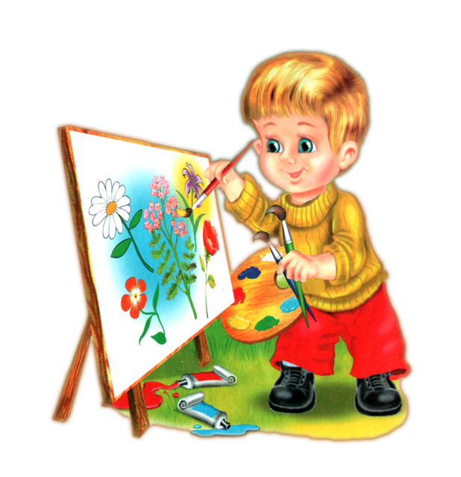
Спасибо за внимание.

Slide 12
Используемая литература:
« Знакомство с пейзажной живописью» Н.А.Курочкина. 2000 Санкт-Петербург: Детство-Пресс.
«Искусство и ты» Е.И. Коротеева. 1997 Москва: Просвещение.
«Дошкольникам о живописи» Чумичева Р.М. 1992. Москва: Просвещение.
Интернет ресурсы.

